Slide 1
FUNGSI MULTI VARIABEL

Slide 2
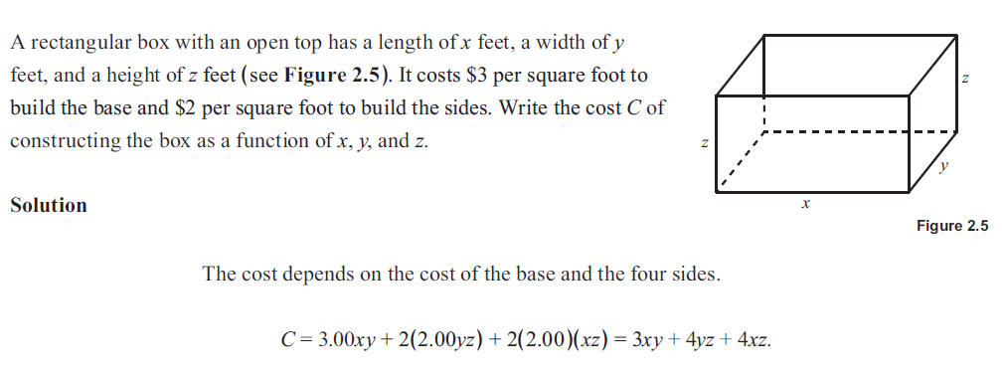
FUNGSI MULTI VARIABEL : MOTIVASI

Slide 3
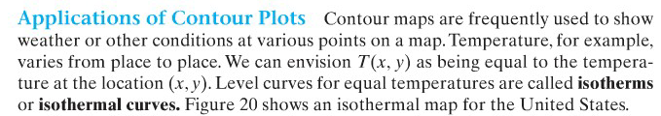
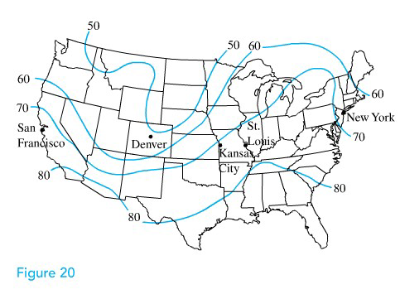
FUNGSI MULTI VARIABEL : MOTIVASI

Slide 4
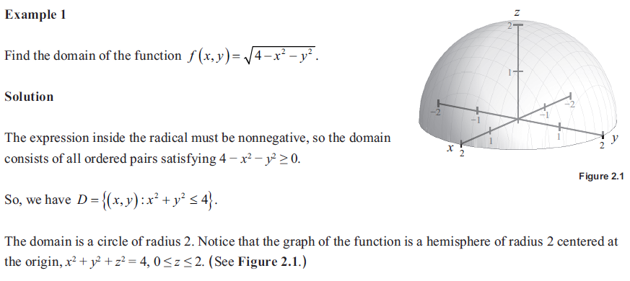
DOMAIN FUNGSI

Slide 5
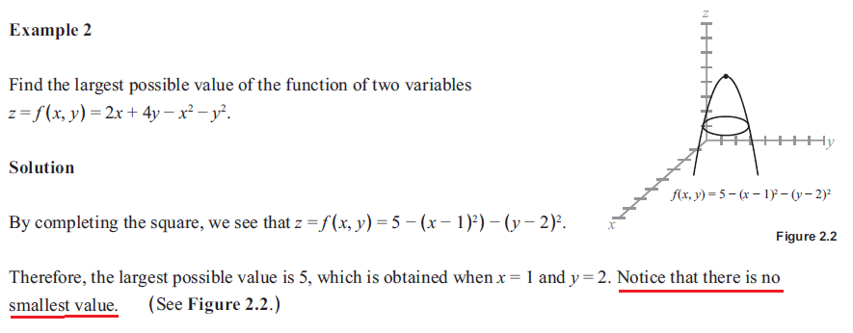
DOMAIN FUNGSI

Slide 6
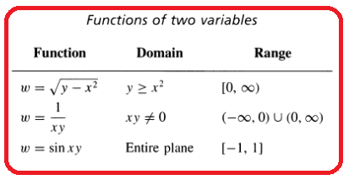
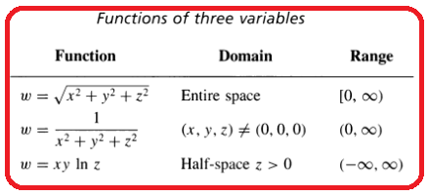

Slide 7
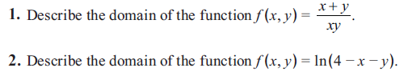
LATIHAN 1

Slide 8
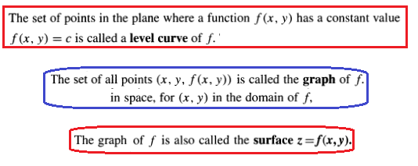

Kurva dan Permukaan

Slide 9
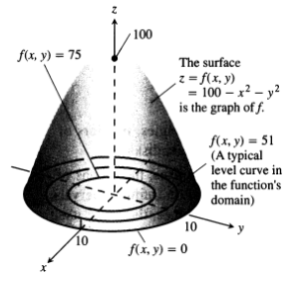

Slide 10
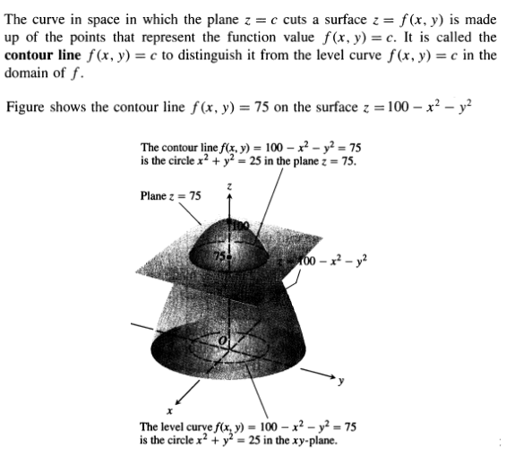

Slide 11
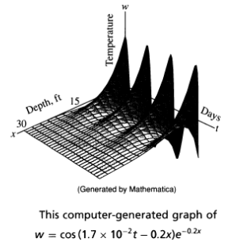
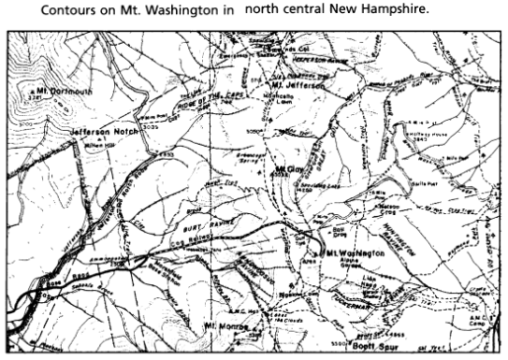
Aplikasi pada komp. grafik

Slide 12
Latihan
Padankan grafik 13-18 dg level kurva a-f

Slide 13
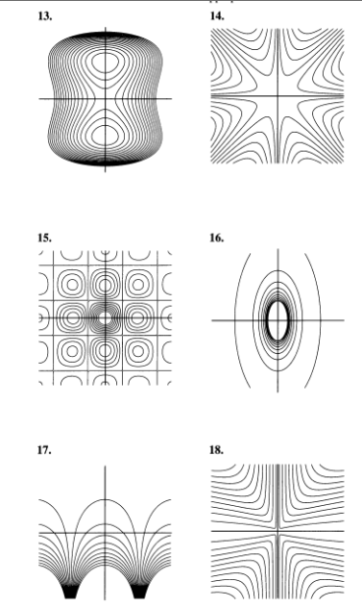
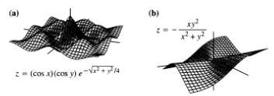
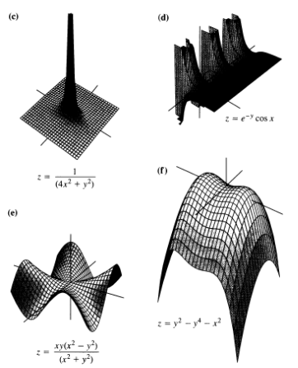

Slide 14
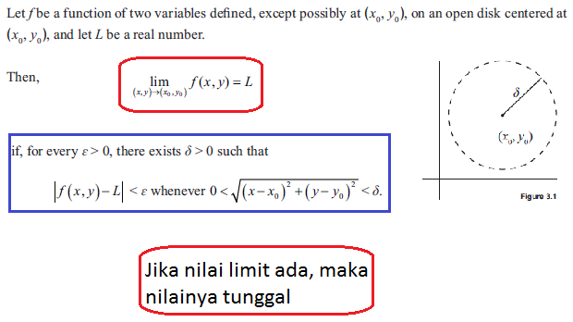
LIMIT FUNGSI

Slide 15
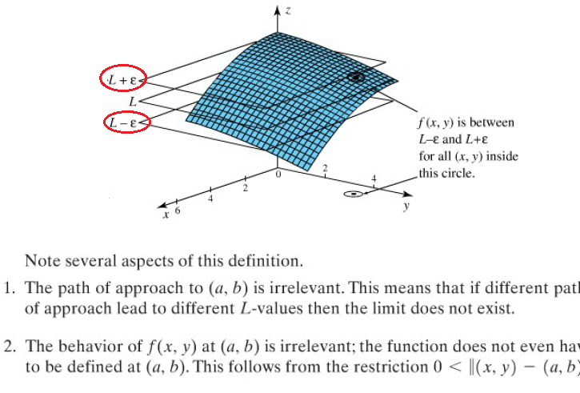
LIMIT FUNGSI

Slide 16
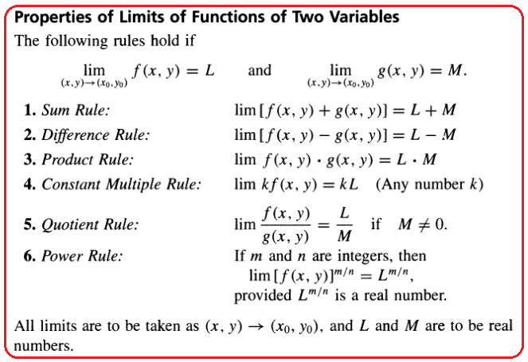

Slide 17
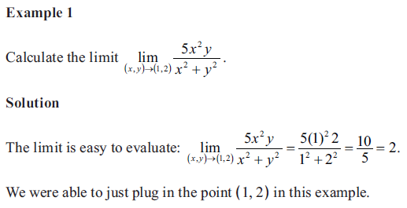
LIMIT FUNGSI

Slide 18
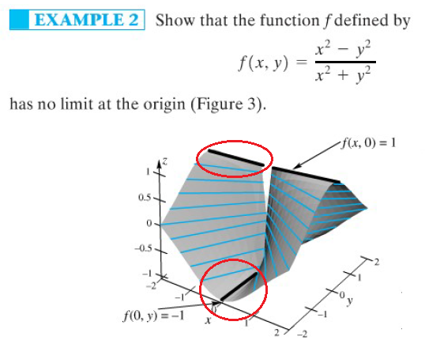
CONTOH 2: LIMIT FUNGSI

Slide 19
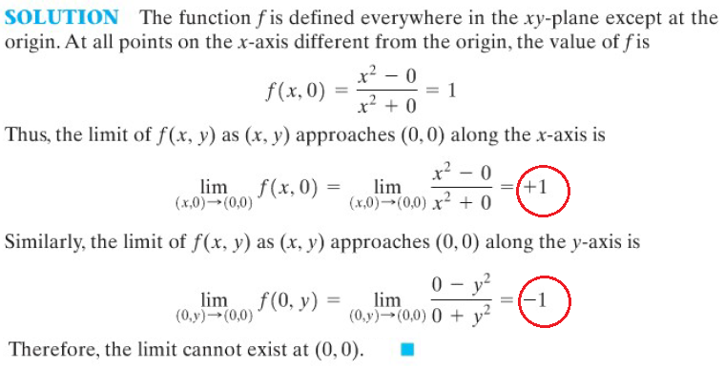
LIMIT FUNGSI

Slide 20
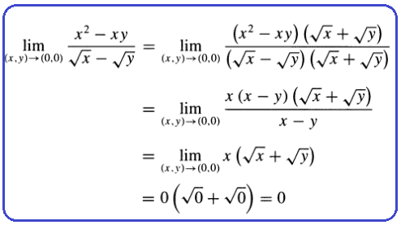
CONTOH 3 :

Slide 21
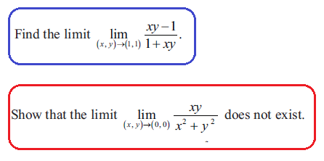
LATIHAN : LIMIT FUNGSI

Slide 22
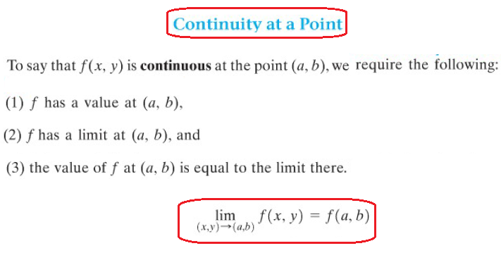
FUNGSI KONTINU

Slide 23
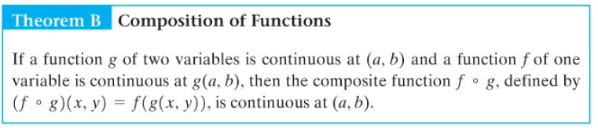
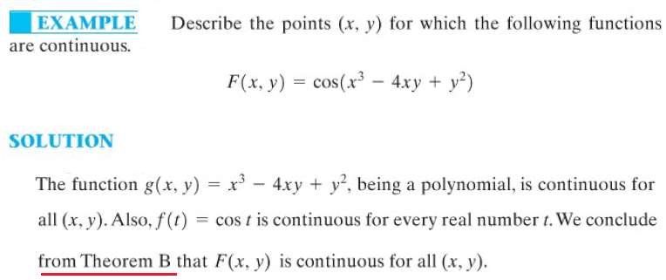
FUNGSI KONTINU

Slide 24
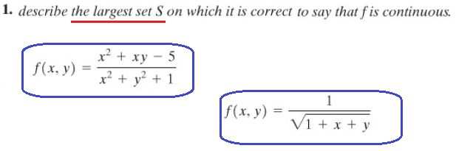
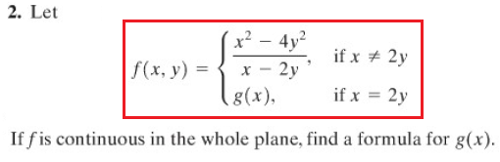
LATIHAN : FUNGSI KONTINU

